Slide 1
高数-您的高级数据信息服务平台
基于豆瓣、哔哩哔哩、当当网站的数据分析
汇报人：

Slide 2
1
01
人员介绍及分工
目录
/contents
02
数据爬取量汇总
03
所用技术列表
04
主要功能截图

Slide 3
1
Part 1
人员介绍及分工

Slide 4
1
小组人员介绍
组长： 廖嘉伟
组员： 李嘉威
刘 博
薛彦涵
段成源

Slide 5
1
分工说明
廖嘉伟
豆瓣图书数据搜索与展示前端部分与后端部分及后端项目框架搭建
李嘉威
用户管理、项目主页、注册、B站评论数据搜索与展示前端与后端部分
薛彦涵
登录、当当图书数据搜索与展示前端部分与后端部分
刘博
豆瓣电影数据搜索与展示前端部分与后端部分
段成源
豆瓣音乐数据搜索与展示前端部分与后端部分

Slide 6
2
Part 2
数据爬虫条目数汇总

Slide 7
2
爬虫条目数汇总
爬取量
50000
48235
42061
40000
30000
82%
23476
20000
51%
10000
字段数
薛彦涵
（15）
刘博
（17）
李嘉威
（18）
段成源
（19）
廖嘉伟
（30）

Slide 8
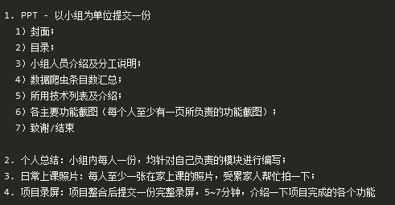
3
Part 3
所用技术列表及介绍

Slide 9
4
Part 4
各主要功能截图

Slide 10
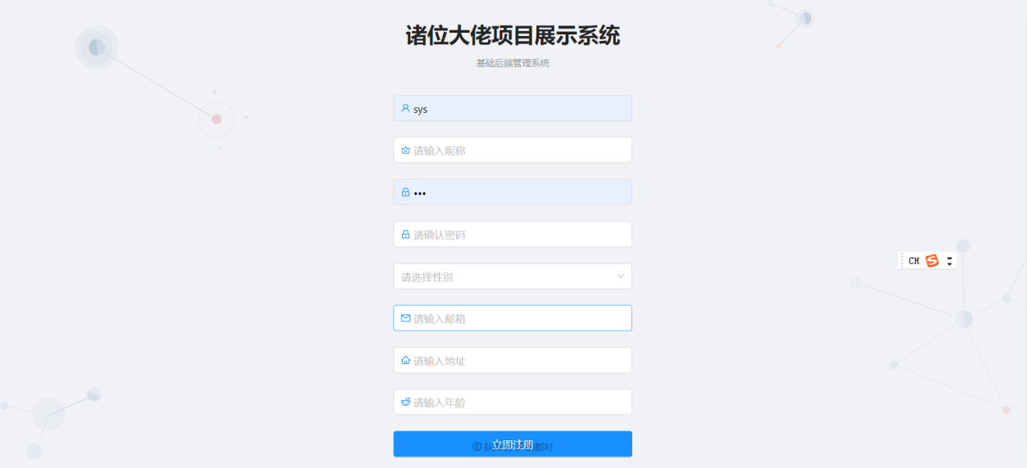

4
用户注册界面

Slide 11
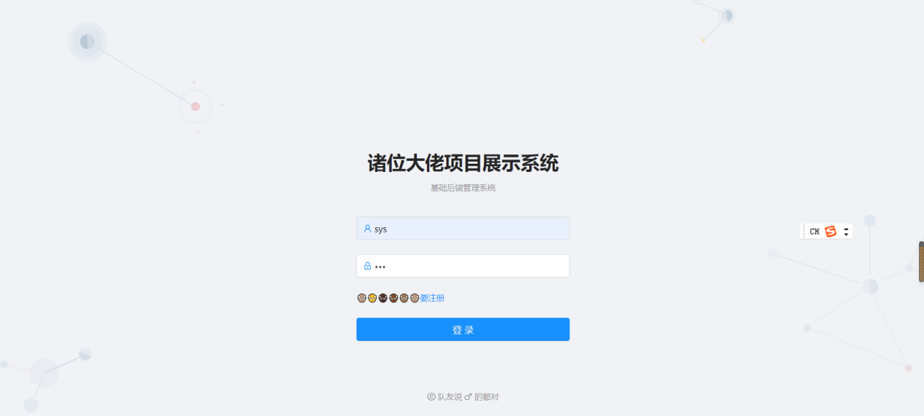
4
用户登录界面

Slide 12
4
项目主页

Slide 13
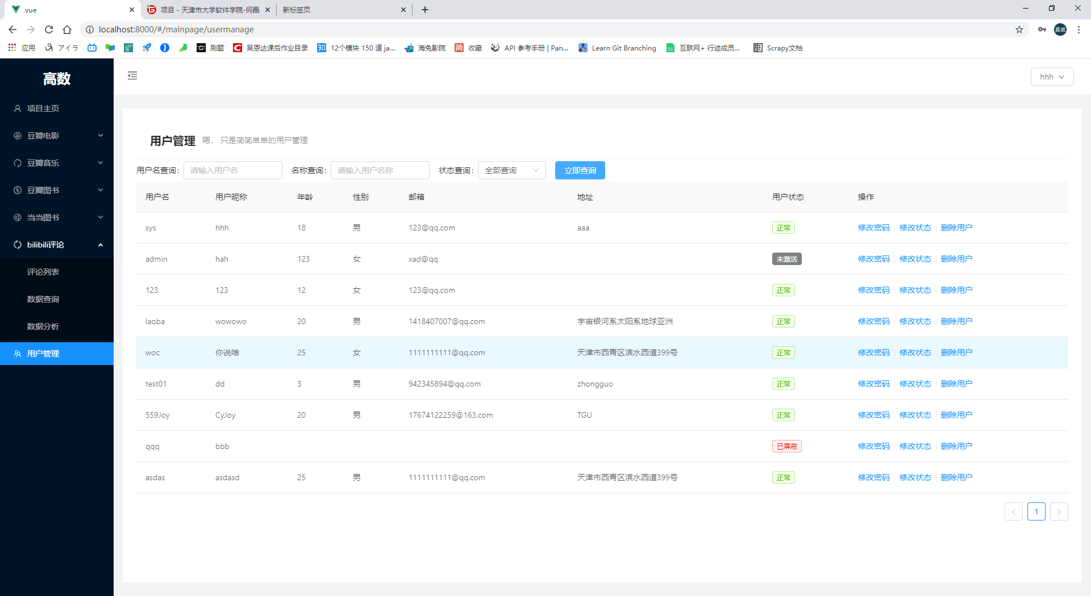
4
用户管理界面

Slide 14
4
豆瓣电影数据展示界面

Slide 15
4
豆瓣电影数据查询界面

Slide 16
4
豆瓣图书数据展示界面

Slide 17
4
豆瓣图书数据查询界面

Slide 18
4
豆瓣音乐数据展示界面

Slide 19
4
豆瓣音乐数据查询界面

Slide 20
4
当当书籍数据展示界面

Slide 21
4
当当书籍数据查询界面

Slide 22
4
哔哩哔哩评论数据展示界面-1

Slide 23
4
哔哩哔哩评论数据展示界面-2

Slide 24
4
哔哩哔哩评论数据查询界面

Slide 25
感谢聆听
——2020-07-15

Slide 26
1
添加标题
Add You Text Here Add You Text Here
添加标题
添加标题
请在此添加您的文字内容，请在此添加您的文字内容。请在此添加您的文字内容，请在此添加您的文字内容。
请在此添加您的文字内容，请在此添加您的文字内容。请在此添加您的文字内容，请在此添加您的文字内容。
S
W
O
T
添加标题
添加标题
请在此添加您的文字内容，请在此添加您的文字内容。请在此添加您的文字内容，请在此添加您的文字内容。
请在此添加您的文字内容，请在此添加您的文字内容。请在此添加您的文字内容，请在此添加您的文字内容。

Slide 27
1
添加标题
Add You Text Here Add You Text Here
添加标题
添加标题
请在此添加您的文字内容，请在此添加您的文字内容。
请在此添加您的文字内容，请在此添加您的文字内容。
A
B
添加标题
C
D
添加标题
请在此添加您的文字内容，请在此添加您的文字内容。
请在此添加您的文字内容，请在此添加您的文字内容。

Slide 28
1
添加标题
Add You Text Here Add You Text Here
请在此添加您的文字内容，
请在此添加您的文字内容。
请在此添加您的文字内容，
请在此添加您的文字内容。
添加标题
添加标题
添加标题
添加标题
请在此添加您的文字内容，
请在此添加您的文字内容。
请在此添加您的文字内容，
请在此添加您的文字内容。

Slide 29
1
添加标题
Add You Text Here Add You Text Here
请在此添加您的文字内容， 请在此添加您的文字内容。
请在此添加您的文字内容， 请在此添加您的文字内容。
01
02
请在此添加您的文字内容， 请在此添加您的文字内容。
04
请在此添加您的文字内容， 请在此添加您的文字内容。
03

Slide 30
1
添加标题
Add You Text Here Add You Text Here
添加标题
添加标题
添加标题
添加标题
请在此添加您的文字内容，请在此添加您的文字内容。
请在此添加您的文字内容，请在此添加您的文字内容。
请在此添加您的文字内容，请在此添加您的文字内容。
请在此添加您的文字内容，请在此添加您的文字内容。

Slide 31
1
添加标题
Add You Text Here Add You Text Here
添加标题
请在此添加您的文字内容，请在此添加您的文字内容。
添加标题
添加标题
请在此添加您的文字内容，请在此添加您的文字内容。
请在此添加您的文字内容，请在此添加您的文字内容。
添加标题
请在此添加您的文字内容，请在此添加您的文字内容。

Slide 32
1
第三章节

Slide 33
1
添加标题
Add You Text Here Add You Text Here
添加标题
添加标题
添加标题
添加标题
请在此添加您的文字内容，请在此添加您的文字内容。
请在此添加您的文字内容，请在此添加您的文字内容。
请在此添加您的文字内容，请在此添加您的文字内容。
请在此添加您的文字内容，请在此添加您的文字内容。

Slide 34



1
添加标题
Add You Text Here Add You Text Here
请在此添加您的文字内容，请在此添加您的文字内容。
请在此添加您的文字内容，请在此添加您的文字内容。
添加标题
添加标题
请在此添加您的文字内容，请在此添加您的文字内容。
请在此添加您的文字内容，请在此添加您的文字内容。
添加标题
添加标题

Slide 35
1
添加标题
Add You Text Here Add You Text Here
添加标题
添加标题
添加标题
请在此添加您的文字内容，
请在此添加您的文字内容。
请在此添加您的文字内容，
请在此添加您的文字内容。
请在此添加您的文字内容，
请在此添加您的文字内容。

Slide 36
1
添加标题
Add You Text Here Add You Text Here
添加标题
添加标题
添加标题
请在此添加您的文字内容， 请在此添加您的文字内容。请在此添加您的文字内容， 请在此添加您的文字内容。
请在此添加您的文字内容， 请在此添加您的文字内容。请在此添加您的文字内容， 请在此添加您的文字内容。
请在此添加您的文字内容， 请在此添加您的文字内容。请在此添加您的文字内容， 请在此添加您的文字内容。

Slide 37
1
第四章节

Slide 38

1
添加标题
Add You Text Here Add You Text Here
添加标题
请在此添加您的文字内容， 请在此添加您的文字内容。请在此添加您的文字内容， 请在此添加您的文字内容。
添加标题
请在此添加您的文字内容， 请在此添加您的文字内容。请在此添加您的文字内容， 请在此添加您的文字内容。

Slide 39
1
添加标题
Add You Text Here Add You Text Here
添加标题
请在此添加您的文字内容，请在此添加您的文字内容。请在此添加您的文字内容，请在此添加您的文字内容。请在此添加您的文字内容，请在此添加您的文字内容。请在此添加您的文字内容，请在此添加您的文字内容。请在此添加您的文字内容，请在此添加您的文字内容。
请在此添加您的文字内容，请在此添加您的文字内容。请在此添加您的文字内容，请在此添加您的文字内容。请在此添加您的文字内容，请在此添加您的文字内容。请在此添加您的文字内容，请在此添加您的文字内容。请在此添加您的文字内容，请在此添加您的文字内容。
请在此添加您的文字内容，请在此添加您的文字内容。请在此添加您的文字内容，请在此添加您的文字内容。请在此添加您的文字内容，请在此添加您的文字内容。请在此添加您的文字内容，请在此添加您的文字内容。请在此添加您的文字内容，请在此添加您的文字内容。

Slide 40
1
添加标题
Add You Text Here Add You Text Here
添加标题
添加标题
请在此添加您的文字内容，请在此添加您的文字内容。请在此添加您的文字内容，请在此添加您的文字内容。
请在此添加您的文字内容，请在此添加您的文字内容。请在此添加您的文字内容，请在此添加您的文字内容。
添加标题
添加标题
请在此添加您的文字内容，请在此添加您的文字内容。请在此添加您的文字内容，请在此添加您的文字内容。
请在此添加您的文字内容，请在此添加您的文字内容。请在此添加您的文字内容，请在此添加您的文字内容。

Slide 41
谢谢观看

